Slide 1
Фантастичний модус в літературі ХХ-ХХІ ст. №4
Домінування фантастичного модусу як засобу переосмислення реальності. Принцип фантастичного моделювання. Одивнення як прийом оновлення погляду на світ. Прогностична фантастика. Соціальна та психологічна функції фантастичного модусу. Магічний реалізм. Наукова фантастика. Соціальна фантастика. Фентезі.

Slide 2
Tom Shippey. (2001) J.R.R.Tolkien, author of the century.
The dominant literary mode of the 20th century has been the fantastic.
Even authors deeply committed to realist novel have often found themselves unable to resist the gravitation pull of the fantastic as a literary mode.
“Escapism” means not turning the back to the events but rather finding some way of communicating and commenting on them.
The origin and nature of evil;
Human existence without the support of divine Revelation;
Cultural relativity;
Corruptions and continuities of language.

Slide 3
Етапи фентезійного ескапізму. Одивнення як прийом оновлення погляду на світ.
формування "дисципліни уяви";
втеча від "брудної реальності";
занурення в "істинну реальність";
повернення у навколишній світ із оновленим поглядом на нього.
"Фентезі є ескапізмом. І що з того? Від чого ви втікаєте і куди біжите? Що робить оповідання: відкриває вікна чи закриває двері? " [Террі Пратчетт. 270]
"Це бажання втекти від гидкої і страшної дійсності, від навколишньої бездуховності та відчуження. Бігти "від прогресу", тому що це не прогрес, а "дорога до Пекла".<...>Ми тікаємо у пригоду, квест, солідарність та дружбу. <...> Ми хочемо вірити, що у боротьбі за справедливість перемагає не біцепс, не холодна криця, а шляхетність, терпимість та вміння прощати [Анджей Сапковський104, с. 418]«
"Відновлення, яке включає повернення і оновлення життєвих сил, – це нове надбання: отримання ясності погляду [Толкін. 276, с. 57]".

Slide 4
Пригадаймо “Поетику” Арістотеля:
Фантастичне в епосі:
Можна і в трагедії зображати дивовижне, а в епопеї ще краще допускати неймовірне, через яке здебільшого і виникає дивовижне, бо дійової особи тут не видно.
Дивовижне — приємне. Доказ цьому той, що, розповідаючи, кожен щось додає, сподіваючись цим подобатись.
Якщо мистцетво зображає щось неможливе, то припускається помилки, але вона виправдана, якщо досягає своєї мети. Адже ця мета досягається, якщо та чи інша частина твору більше нас хвилюватиме (с.85) (Тобто: мета мистецтва – впливати на почуття людини. А фантастичне впливає сильніше – Є.К.)
В поезії слід давати перевагу неможливому, але вірогідному, перед можливим, яке довіри не викликає (с.89)

Slide 5
Принцип фантастичного моделювання
Предметно показати і виразити те, що зазвичай приховане або існує у тенденціях
На ціннісній основі примірюються різноманітні особливості сучасності, в якій живе автор.
Засіб "змусити читача не лише роздивитися "зворотний бік реальності", але, здійснивши духовне зусилля, усвідомити "єдність світу" у багатстві його вимірів
Не лише віддзеркалити актуальні завдання сучасності, але й моделювати алгоритми їхнього розв’язання.

Slide 6
Принципи побудови фантастичного:
аналогії (зіставлення тих чи тих фактів реальності з явищами, які також існують у реальності, проте в даному контексті або сполученні не є можливими);
асоціативності (заснованої на загальному культурному тлі, що є спільним для авторів і читачів);
гри (і автор, і читач свідомі того, що світ твору не існує в реальності, проте, на час занурення у текст вони дотримуються ігрової домовленості про віру в існування цього світу);
первинної відмежованості вторинного світу від побутової реальності;
логічної несуперечливості вторинного світу (внутрішньої несуперечливості реальності), яка заснована на простоті і цілісності створеного світу, формальній логічності моделі, інтертекстуальному просторі фентезі;

Slide 7
Література про незвичайне
Авторське припущення
Одиничне
Множинне
раціонально-фантастичне припущення
f-припущення
вводить надзвичайне в реальність поступово, намагаючись зберегти звичний світ, додаючи до нього окремі раніше невідомі риси
не порушує логічних зв’язків та найважливіших законів сучасного світу, залишає незмінною його матеріальну основу
наявність іншого світу, де існують чудеса, або принципово інше трактування нашої реальності
інтертекстуальність
відсутня адаптація до надзвичайного

Slide 8
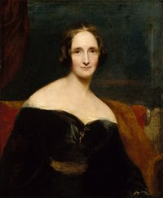
Наукова фантастика
Karel Čapek (1890 —1938)
«R.U.R.» (1920) «робот» штучно створена людина
Gustav Meyrink (1868 – 1932)
«Der Golem» (1914)
Mary Shelley (1797 — 1851)
«Frankenstein: or, The Modern Prometheus» (1818)
ШІ
Вивільнення часу для творчості через роботизацію
Перенаселення
Екологічні проблеми
Спільне вирішення глобальних проблем, подолання «вузьколобості й недовіри»

Slide 9
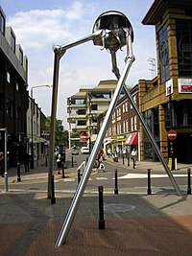
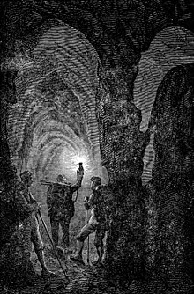
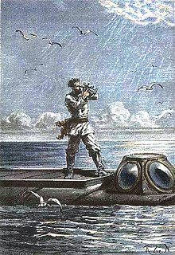
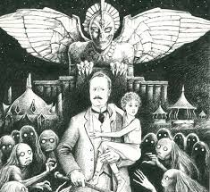
Прогностична функция фантастики.
майбутнє не існує як об'єкт,
прогнозування як дослідження тенденцій розвитку буття — не є наука.
Будь-яка теорія, будь-яка форма суспільної свідомості припускає роздуми про майбутнє, без надії на майбутнє немає сенсу сьогодення.
Herbert George Wells
Jules Gabriel Verne
1898/1938
1896
1897
1866 — 1869
1865
1864
1888
Mind at the End of Its Tether, 1945

Slide 10
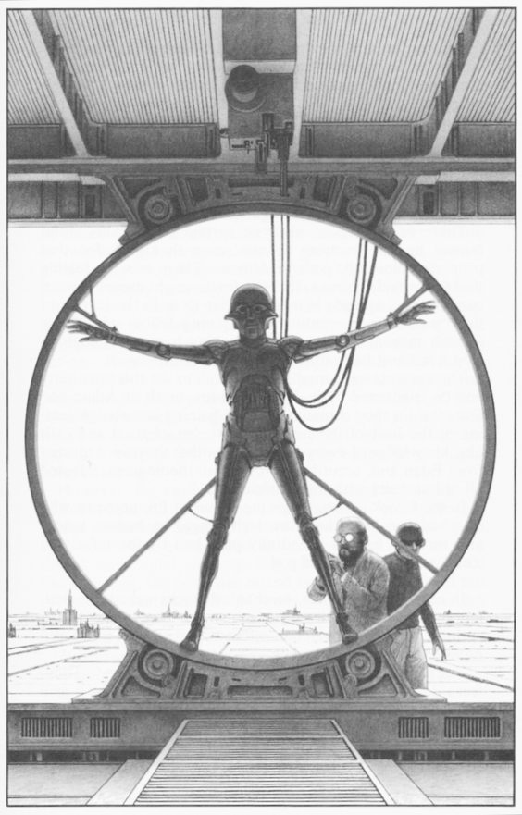
Isaac Asimov
1920 —1992
серії:
«Фундація» (1950–1993),
«Галактична імперія» (1945–1952),
«Роботи» (1950–1985),
«Історія майбутнього Айзека Азімова»
«Комп’ютеризація не означатиме зменшення кількості робочих місць, оскільки в минулому розвиток технологій, зазвичай, створював більше професій, ніж знищував… Однак наразі новостворені робочі місця повністю відрізнятимуться від тих, що зникнуть, і ще ніколи ця зміна не була настільки радикальною»
Робот не може нашкодити людині або через свою бездіяльність допустити, щоб людині було завдано шкоди.
Робот мусить підкорятися наказам людини, коли ці накази не суперечать Першому закону.
Робот повинен дбати про свою безпеку доти, поки це не суперечить Першому і Другому законам.
https://www.pinterest.com/kasidahb/isaac-asimov/
«Я, робот» (1941)

Slide 11
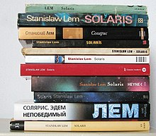
Stanisław Herman Lem
(1921, Львів —2006, Краків)
П'ятикнижжя Лемове
Bajki robotów, 1964
Cyberiada, 1964 – 1979
Opowieści o pilocie Pirxie, 1968 –1973
Etc.
1961
1955

Slide 12
Соціальна та психологічна функції фантастичного модусу.
Colin Henry Wilson
(1931 — 2013)
Frank Herbert
(1920 —1986)
розуми всіх людей на планеті поєднані між собою ментально колективним безсвідомим.
колективний еволюціонуючий розум всього людства страждає з давніх-давен від ворожих сутностей «паразитів»,
живляться його життєдайною силою.
паразити спроможні керувати безвольними істотами та слабкими людьми,
впливають на розвиток та занепад в планетарних масштабах цілих цивілізацій.
Найбільша проблема виникає в тому, що в це неможливо повірити звичайним людям,
1967

Slide 13
Ray Bradbury
(1920 – 2012)
1962
1957
1953
The Martian Chronicles
1950

Slide 14
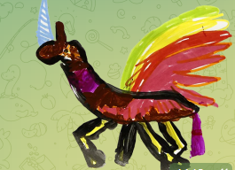
Магічний реалізм
Terry Pratchett said that saying that you write magical realism is “…a polite way of saying you write fantasy and is more acceptable to certain people…”. ☺
Gabriel José de la Concordia García Márquez (1927 – 2014)
Яйце василиска
Мелькіадес, цигани
Хосе Аркадіо Ауреліано Буендіа
Ремедіос
Урсула
1967

Slide 15
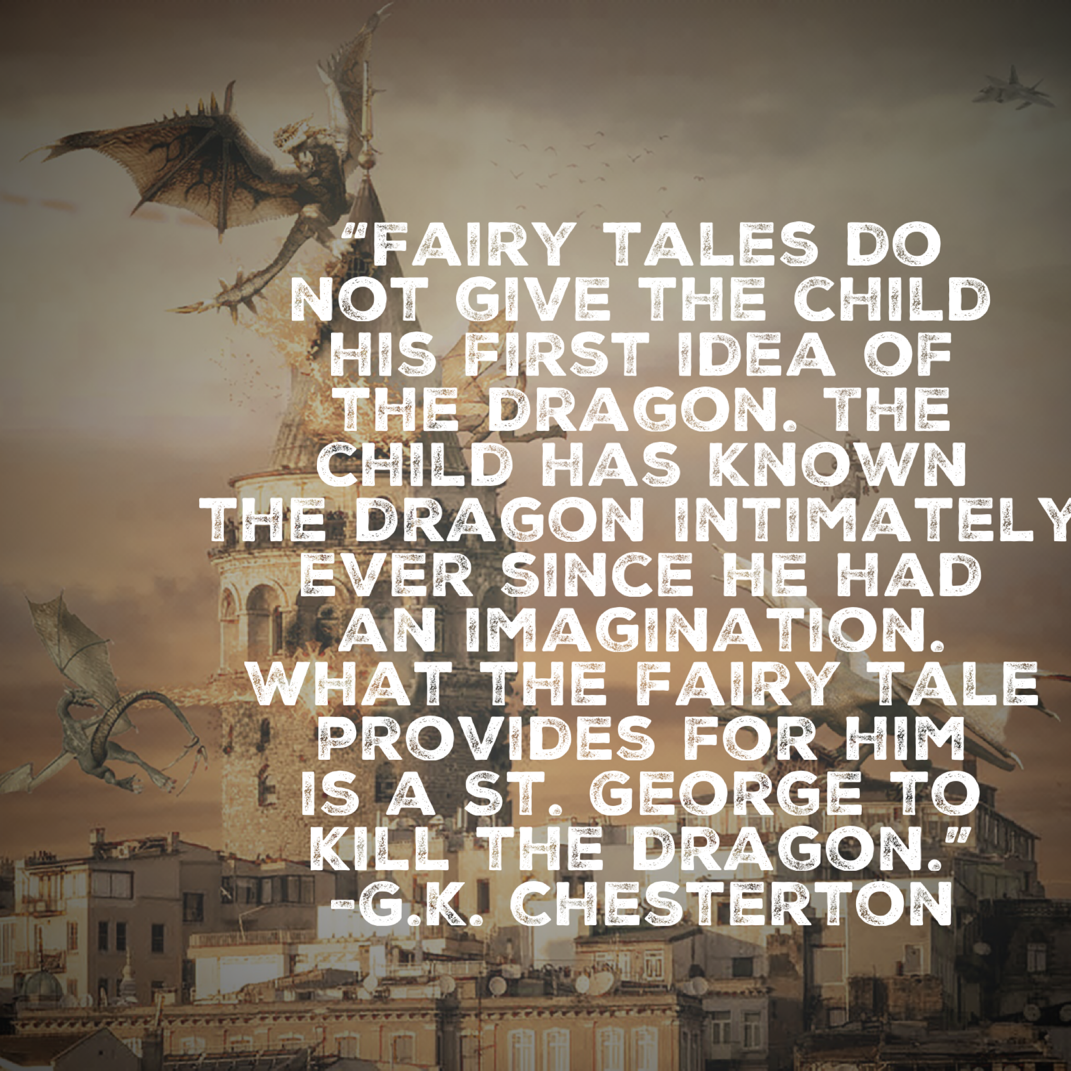
Фентезі
"Фентезі-припущення не потребує безпосередньої сюжетної мотивації, оскільки спирається на розмиті та туманні сутнісні знання та уявлення про світ, що є в кожної людини ще з до-наукового і поза-наукового джерела: чи то з вродженого підсвідомого досвіду, чи то з культурного тексту епохи ". [54, с.101]
Fairy tales are more than true: not because they tell us that dragons exist, but because they tell us that dragons can be beaten.
GKC? Nope!
Neil Giman

Slide 16
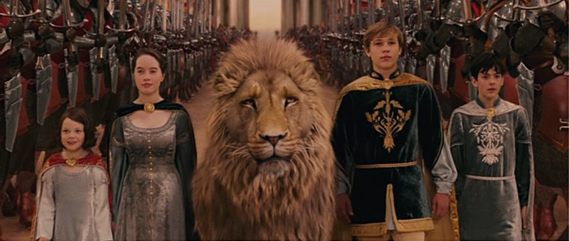
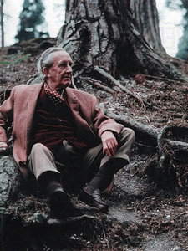
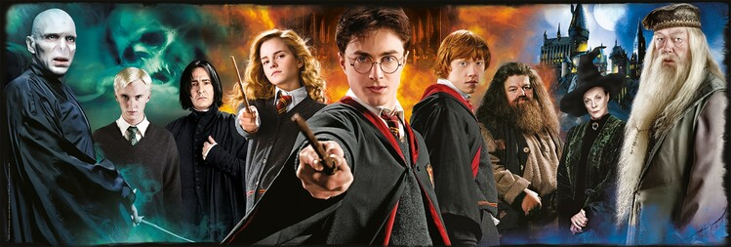
Tolkienesque mode

Slide 17
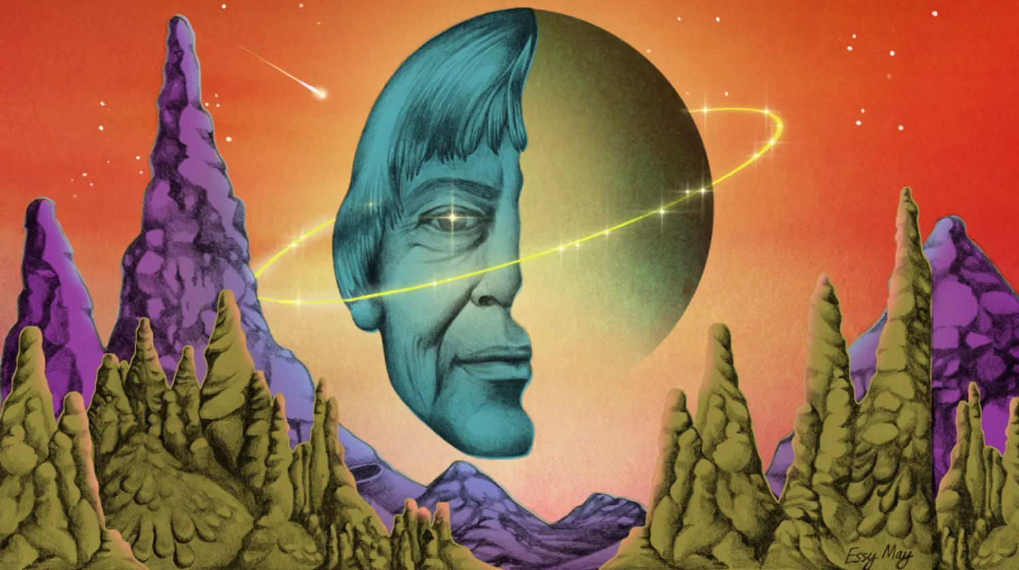

Slide 19
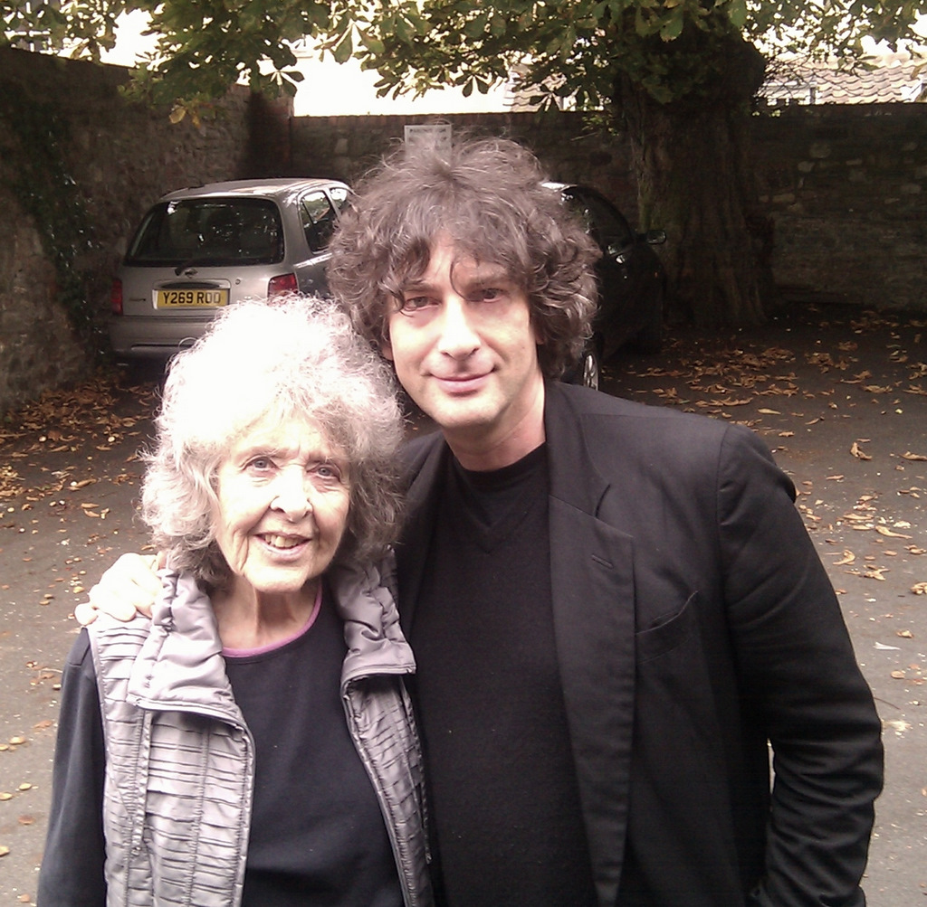
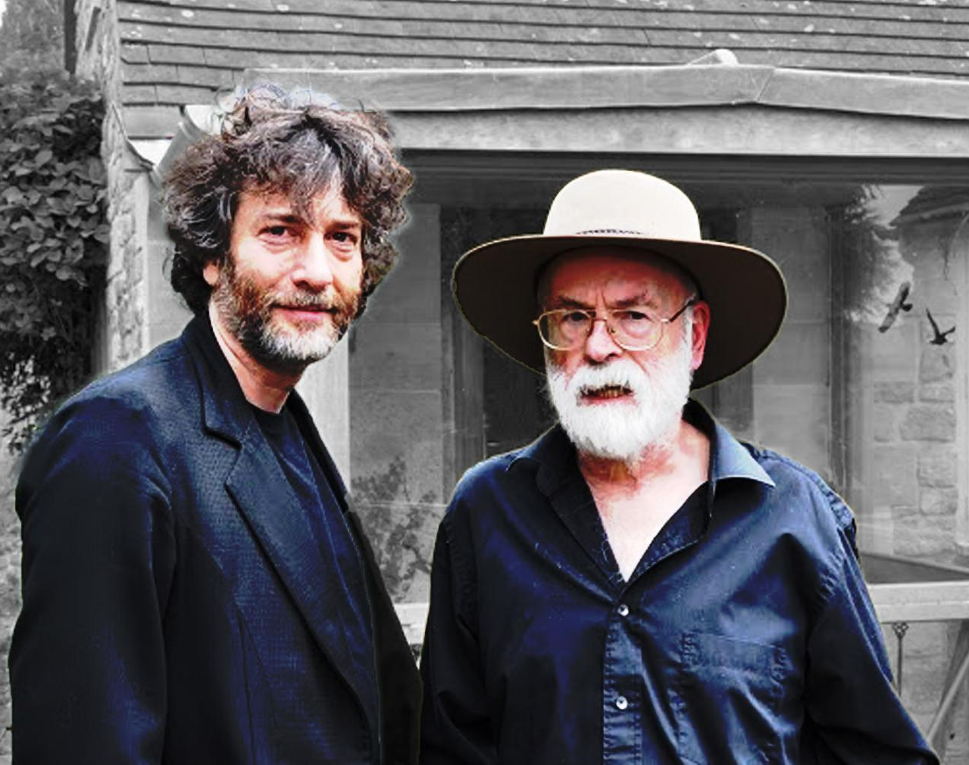
Post Modern Fantasy:
narrative causality, coercive narrative

Slide 20
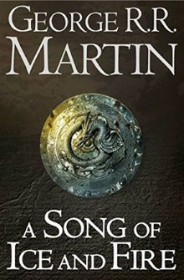

Slide 21
Канчура, Євгенія Орестівна.
Моделювання текстуалізованого світу в романах-фентезі Террі Претчетта [Текст] : дис. ... канд. філол. наук : 10.01.04 / Канчура Євгенія Орестівна ; Київ. нац. лінгв. ун-т. - К., 2012. - 233 арк. - Бібліогр.: арк. 181-208.
https://sf-encyclopedia.com/

